Slide 1
Recomendaciones generales
1. Tener una idea clara de lo que hara el programa. Entender la situacion que se plantea.
2. Visualizar el programa ejecutandose en la computadora. Identificar las entradas, los procesos y las salidas.
3. Usar herramientas de diseño. Diagramas de flujo, seudocodigo, diagram geralquico (parecido a un mapa conceptual), otros.
4. Revisar el modelo creado para ver si tiene errores de logica.

Slide 2
Recomendaciones generales
5. Digitar el codigo, guardarlo y complilarlo.
6. Corregir los errores encontrados en el proceso de compilacion. Repetir el paso 5 y el 6 mientras sea necesario.
7. Ejecutar el programa usando datos de prueba.
8. Corregir los errores si los resultados no son los esperados. Repetir los pasos del 5 al 8 mientras sea necesario.
9. Validar los resultados del programa.

Slide 3
Importante
Los pasos anteriores enfatizan la necesidad de planificar
Un buen programa empieza con una planificacion previa.
“Ese entendimiento y posterior desarrollo de habilidades de programación viene con la práctica y el tiempo”.

Slide 4
Palabras reservadas del lenguaje
En ingles se conocen como KEYWORDS
Estas palabras deben ser empleadas solamente para el propósito por el cual fueron creadas.
Son palabras con un significado especial en el lenguaje de programación que se este usando.
En C++ se escriben siempre en minúscula.
Para aprender a programar en un lenguaje de programación determinado es necesario saber cuales son sus palabras reservadas, que significan y como usarlas.
Ejemplo en C++: using namespace int

Slide 5
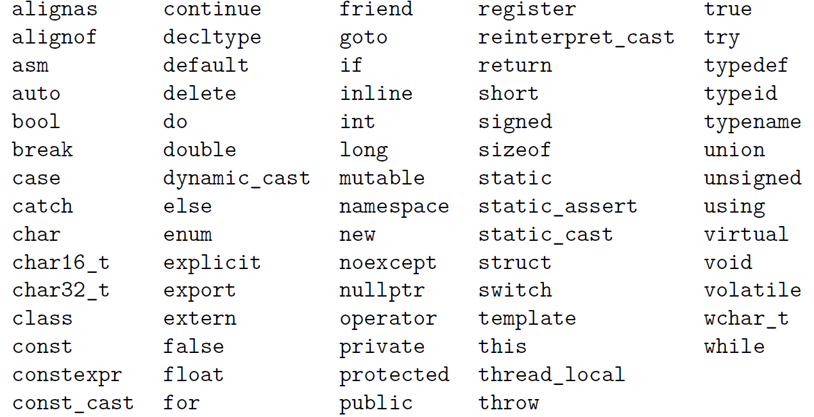
Palabras reservadas del lenguaje

Slide 6
Construcción de identificadores en el lenguaje.
Un identificador es un nombre definido o creado por el programador que representa algun elemento de un programa. Ejemplo, el nombre de una variable.
Un identificador es una secuencia de caracteres compuesta por letras, digitos y underscore usado para nombrar una variable y otros elementos del lenguaje.
Cada caracter en un identificador es signivicativo, el lenguaje C++ es sensitivo a mayuscula y minúscula (case sensitive), es decir, que los caracteres en mayusculas y las minuscula son diferentes.
Ejemplo, los nombres de variables siguientes: sueldo ≠ Sueldo. Son distintas por que la segunda variable (Sueldo empieza con mayuscula).

Slide 7
Construcción de identificadores en el lenguaje.
Un identificador no debe empezar con un digito.
Nota: No podemos usar una palabra reservada como identificador para evitar error de sintaxis
A pesar de que el lenguaje C++ permite identificadores de gran longitud es recomendable usar identificadores de 30 o menos caracteres para garantizar la portabilidad, debido a que algunos sistemas o implementaciones del lenguaje pudieran tener restricción de longitud, como puede ser el caso de algunos compiladores.

Slide 8
Construcción de identificadores en el lenguaje.
Clasificación de identificadores
Digitos: 0 1 2 3 4 5 6 7 8 9
Caracteres:
a b c d e f g h i j k l m
n o p q r s t u v w x y z
A B C D E F G H I J K L M
N O P Q R S T U V W X Y Z _

Slide 9
Reglas para el uso de identificadores
El primer caracter debe ser una letra de a hasta z, A hasta Z o el character _ (underscore)
Despues del primer character puede usar las letras de a hasta z, A hasta Z, numeros del 0 al 9 , underscore.
El programa distingue entre mayuscula y minuscula
Un identificador no debe empezar con un digito

Slide 10
Correcto o incorrecto ?
9correcto_si
Incorrecto9001
_mONto
2mONto
_mO?Nto
_MonTO98
88SUELDO
88sueldo
_88Su#elDO
Repuesta_55

Slide 11
Construcción de identificadores en el lenguaje.
BUENAS PRACTICAS
Usar identificadores que se relacionen con la funcion que desempeña el elemento o variable de modo que el programa sea mas entendible.
Evitar el uso de abreviatura en los identificadores
No usar identificadores que empiecen con underscore y doble underscore, porque algunos compiladores de C++ pueden usar nombres con esta misma nomenclatura para su uso interno, asi se Evita cualquier confusion entre los identificadores creados por el programador y los elegidos por el compilador.

Slide 12
Comentarios
CONCEPTO
Los comentarios son notas aclaratorias para documentar lineas o secciones de un programa. Son colocados en el programa para entender mejor el codigo Fuente.
Son una parte importante del programa. Es recomendable crear el habito de documentar los codigo Fuente que escribimos ya que nos permite ahorrar tiempo en el futuro.
Comentarios mayor de una linea
Usamos este caracter para escribir comentarios que pasan de una linea. /* */.
Comentario de una linea
// usamos este para comentario que no excede una línea

Slide 13
Comentarios
Los comentarios son usados para documentar los programas con la finalidad de ayudar a otras personas a leer y entender estos.
Un comentario no provoca que la computadora realice alguna accion una vez ejecutado el programa, son ignorados por el compilador y no genera ningun tipo de codigo por lo tanto no son requeridos en el programa pero son importantes para el programador.
BUENA PRACTICA. Cada programa deberia empezar con un comentario que describa el proposito del mismo.

Slide 14
Tipo de datos de punto flotante o decimales
Se usan para definir variables capaces de almacenar números decimales.
En C++ tenemos tres tipos
float
double
long double

Slide 15
Cuando asignamos una variable de tipo punto flotante a una de tipo entero se lleva a cabo un truncado.
int monto;
float balance;
balance = 7.5 ;
monto = balance ;
Esta operacion asigna un 7 a la variable monto
IMPORTANTE:
Cuando un valor de punto flotante (numero real) es truncado no se realiza un redondeo. Si tenemos 8.9 en balance y la igualamos a monto en el ejemplo anterior entonces monto sera igual a 8. En la variable monto se almacenara un 8 no un 9 ni un 8.9

Slide 16
Las variables de punto flotantes o reales pueden almacenar un mayor rango de valores que la variables de tipo entera.
Si un valor decimal es almacenado en la variable de tipo entero y la parte entera del valor la que esta antes del punto es muy grande para la variable de tipo entera se va a almacenar un valor no valido en la variable entera.

Slide 17
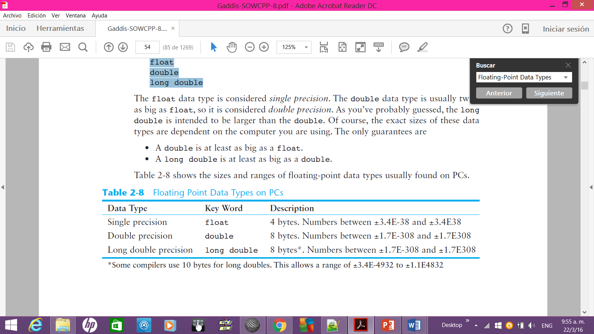
Tipo de datos de punto flotante

Slide 18
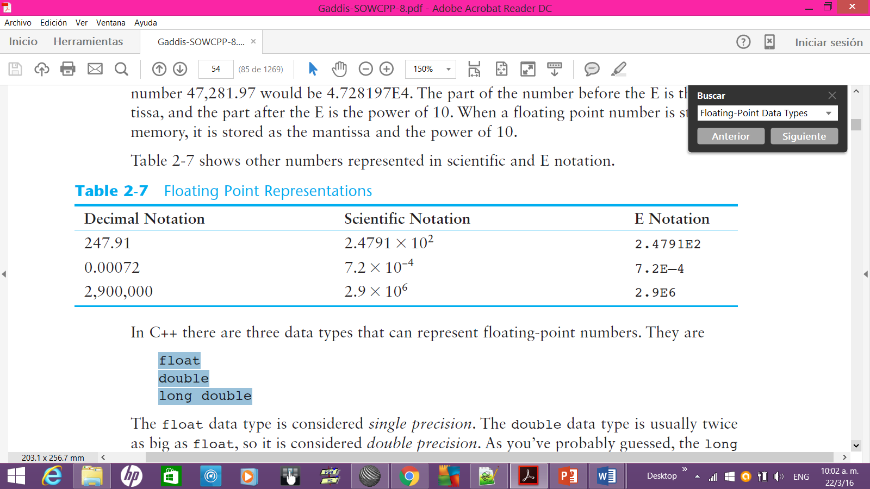
Representación de punto flotante
Forma como son representados y almacenados los valores internamente en la computadora

Slide 19
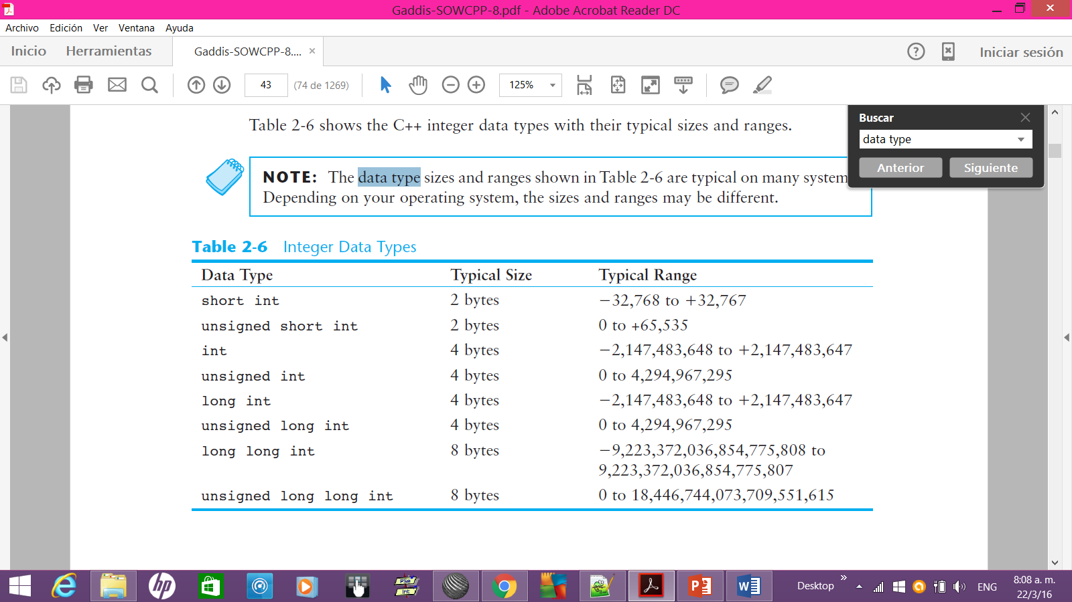
Tipos de datos entero
NOTA: El tipo de dato, tamaño y rango podria variar dependiendo del Sistema Operativo.

Slide 20
Tipos de datos entero
Tipo de dato | Abreviatura
Short int | short
Unsigned short int | Unsigned short
Int | Int
Unsigned int | Unsigned
Long int | Long
Unasigned long int | Unasigned long
Long long int | Long long
Unsigned long long int | Unsigned long long

Slide 21
Tipo de datos de caracteres
CHAR usado para almacenar un solo character. La variable que se use solo puede almacenar un character en una primera ejecucion del programa.
Ejemplo, para declarar una variable:
char repuesta;
En C++ se puede declarar una literal de tipo char asi:
char Repuesta = ‘v’;

Slide 22
String
Declaracion de una variable de tipo string
String ComidaFavorita;
Podemos hacer asignacion directa o crear una constante:
ComidaFavorita = “Arroz con huevo” ;
cout << “Me gusta comer: " << ComidaFavorita <<;
La salida por pantalla seria
Me gusta comer: Arroz con huevo

Slide 23
Signos de puntuación: el (.) las { }, los ( ).
Los signos de puntuación marcan el inicio o final de una sentencia, separan elementos, agrupan elementos, entre otras funciones. Cada signo tiene importancia dentro del lenguaje en particular que sea usado.
El punto y coma (;)marca el final de una sentencia en C++
Los paréntesis se usan para agrupar, para evaluar una condición, para indicar cuando se trata de una función ej. main (), entre otros.
Las llaves se utilizan para agrupar sentencias. Por cada llave que abre debemos asegurarnos de tener una llave que cierra.

Slide 24
Uso del punto y coma (;)
El punto y coma marca el final de una sentencia o declaración. una sentencia puede tener mas de una línea.
Ejemplo:
Linea 1 IF (A=B)
Linea 2 Cout<< “A y B son iguales”;
Los comentarios no necesitan punto y coma al final
El inicio de una función tampoco necesita punto y coma debido a que no es una sentencia completa todavía ( int main() )

Slide 25
CARACTERES ESPECIALES
CARÁCTER | NOMBRE | DESCRIPCIÓN
// | Doble slash | Marca el inicio de un comentario
# | Signo de numero o numeral | Marca el inicio de una directiva del preprocesador
< > | Signos de mayor y menor | Encierra un nombre de archivo cuando se usa con la directiva #include
{ } | Llaves | Encierra un grupo de sentencias como por ejemplo el contenido de una función
( ) | Paréntesis | Para nombrar una función como por ejemplo main ()
“ ” | Comillas doble | Encierra una cadena de caracteres como un mensaje que será desplegado en pantalla.
; | Punto y coma | Marca el final de una sentencia

Slide 26
Ejemplo de archivos de cabecera
fstream
Vector
memory
string
math
conio
Manip
cctype

Slide 27
Cout
Se puede hacer lo siguiente:
PRIMERO
cout << “Bienvenid@s” <<“a C++”;
SEGUNDO
cout <<“bienvenid@s a C++”
TERCERO
cout<<“Bienvenid@s”;
cout<< “a C++”;

Slide 28
Salto de línea
Para que el contenido se muestre en una nueva línea usar: endl y secuencia de escape (\n)
cout <<“bienvenid@s a C++” << endl;
cout <<“Un programa bien interesante” << endl;
cout <<“Disfruta la experiencia” << endl;
Puede usarse asi:
Cout<<“Bienvenid@s a C++” <<endl <<“Un programa bien interesante” <<endl;
Esta segunda parte se muestra en la siguiente línea

Slide 29
Usando secuencia de escape
cout <<“bienvenid@s a C++ \n”;
cout <<“Un programa bien interesante \n”;
Puede usarse asi:
Cout<<“Bienvenid@s a C++ \n” <<“Un programa bien interesante \n” ;

Slide 30
C++ is a case-sensitive language.
El lenguaje c++ es sensitivo a mayuscula y minuscula
Por ejemplo el nombre de la funcion main no es lo mismo que Main. El nombre de esta funcion debe ser escrito en minuscula para que el programa C++ la reconozca como tal.
Asi como main las demas palabras clave del lenguaje deben escribirse en minuscula.
Las variables: SueldoBruto
sueldoBruto SON DISTINTAS
Sueldobruto

Slide 31
Operador de asignación.
C++ tiene varios operadores de asignación para abreviar expresiones de asignación
Ejemplo
X = X+ 8
Equivale a decir, X += 8
variable = variable operador expression
X = X + 8
variable operador = expression
X + = 8
Si tenemos: int Y = 200
Y += 30 ➔ Y = Y + 30 ➔ Asigna 230 a la Y

Slide 32
Operadores de asignacion
ABREVIADO
➔ A + = B
➔ A - = B
➔ A *= B
➔ A /= B
➔ A %= B
A = B ➔ Asigna el valor de la variable B a la variable A
A = A + B ➔ Suma A y B y lo asigna a la variable A
A = A - B ➔ Resta A menos B y lo asigna a la variable A
A = A * B ➔ Multiplica A por B y lo asigna a la variable A
A = A / B ➔ Divide A entre B y lo asigna a la variable A
A = A % B ➔ División de enteros y asigna el residuo a la variable A
% ⬅ Este operador se llama MODULO
Ejemplo A = 7 % 2
El residuo de esa division es 1 (7 entre 2 es igual a 3 y sobra 1)
Entonces A = 1

Slide 33
Operadores de asignación.
Mover etiquetas para ver los valores de las filas
Si asumimos que int c = 3, d = 5, e = 4, f = 6, g = 12;
Operador de asignacion | Expression abreviada | Planteamiento | Asignación
+ = | c + = 7 | c = c + 7 | Asigna 10 a c
- = | d - = 4 | d = d – 4 | Asigna 1 a d
* = | e * = 5 | e = e * 5 | Asigna 20 a e
/ = | f / = 3 | f = f / 3 | Asigna 2 a f
% = | g % = 9 | g = g % 9 | Asgina 3 a g

Slide 34
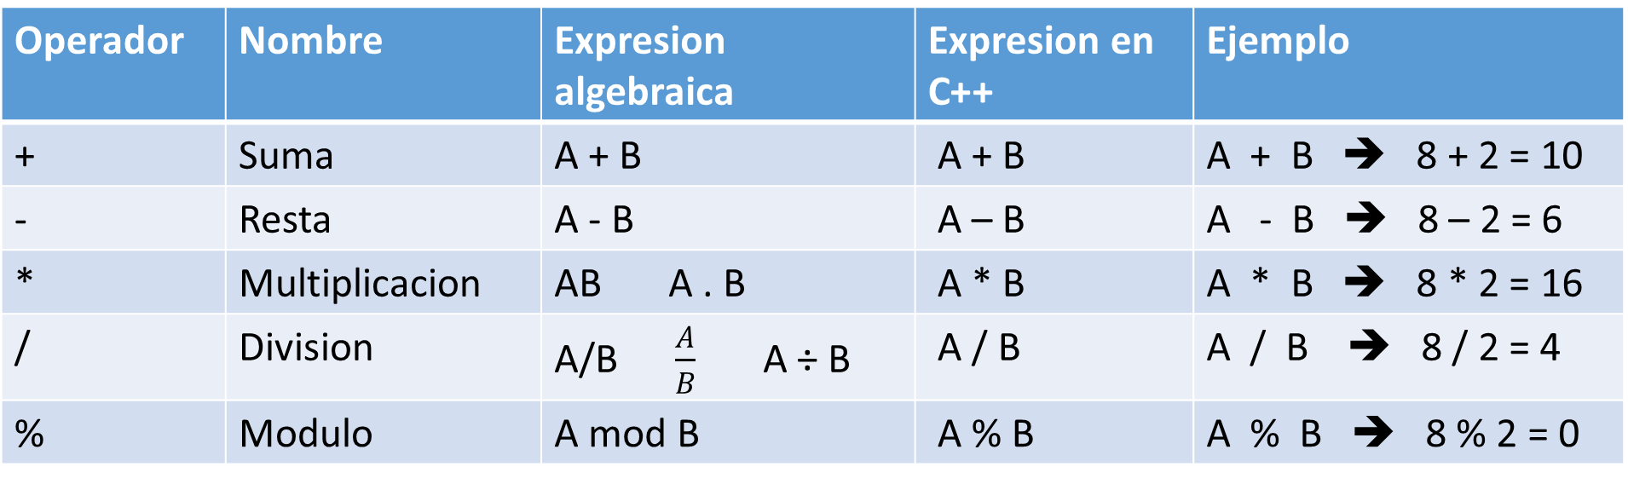
Operadores aritméticos.
Asumiendo que int A = 8, B = 2;
Operador | Nombre | Expresion algebraica | Expresion en C++ | Ejemplo
+ | Suma | A + B | A + B | A + B ➔ 8 + 2 = 10
- | Resta | A - B | A – B | A - B ➔ 8 – 2 = 6
* | Multiplicacion | AB A . B | A * B | A * B ➔ 8 * 2 = 16
/ | Division | A/B $\frac{A}{B}$ A ÷ B | A / B | A / B ➔ 8 / 2 = 4
% | Modulo | A mod B | A % B | A % B ➔ 8 % 2 = 0
?

Slide 35
Uso del parentesis para agrupar subexpresiones
En las expresiones de C++ los parentesis son usados igual que en las expresiones algebraicas
Ejemplo a * ( b + c )
a = 3 b = 5 c = 2
3*(5+2)
1) 5+2 = 7
2) 3 * 7= 21
Resultado = 21

Slide 36
Reglas para la precedencia de operadores
En C++ se usa el orden de precedencia similar al que se usa en algrebra.
Los Operadores dentro de parentesis en una expresion dada se evaluan primero. Si son paréntesis anidados los del interior son evaluados primero.
Ejemplo: (5+8 - ( 2*2 + (2-1) ) )
2. Las operaciones de multiplicacion, division y modulo se encuentran en el mismo nivel de precedencia. La operacion se realiza de izquierda a derecha.
3
RESULTADO 8
2
1

Slide 37
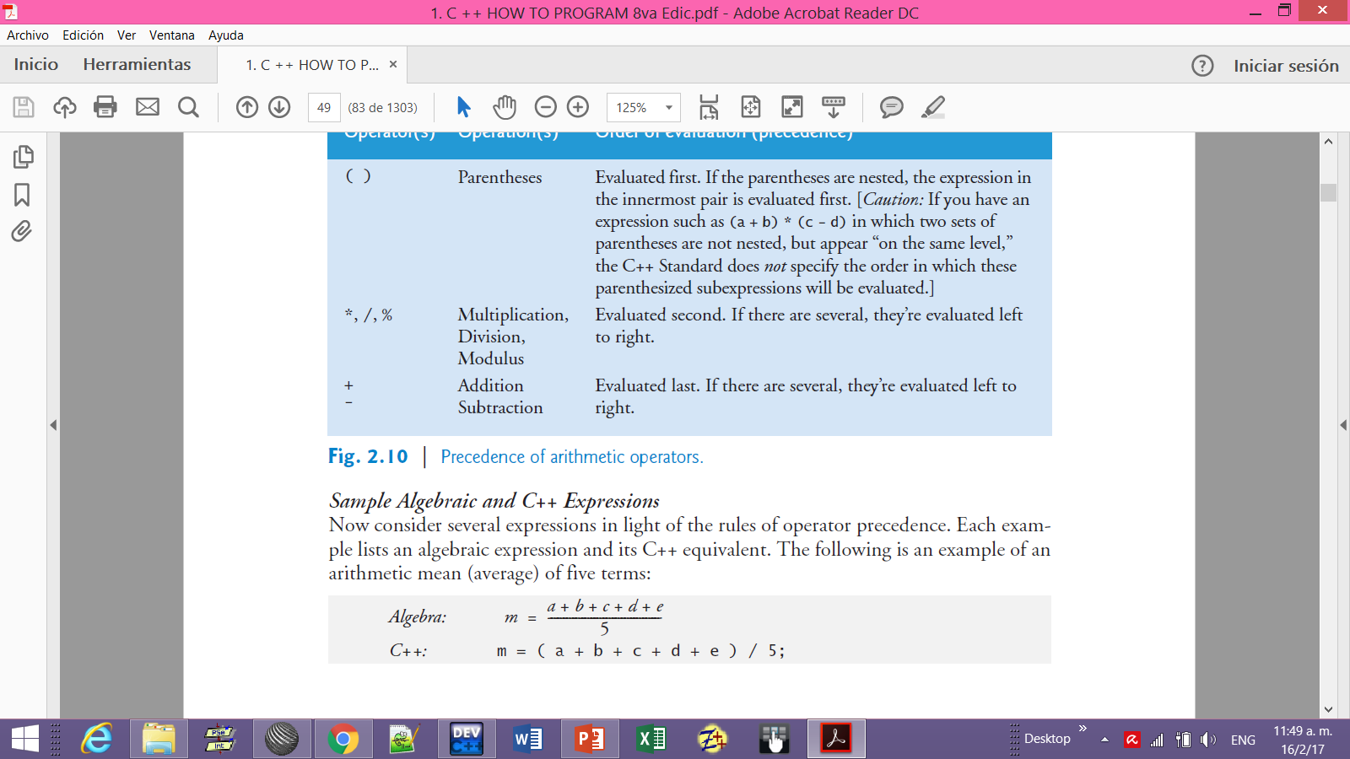
Reglas para la precedencia de operadores
La suma y resta tienen el mismo nivel de precedencia y se aplican despues de los mencionados anteriormente. Cuando una expresion contiene ambos signos se realiza de izquierda a derecha.
Ejemplo de una expresion algebraica escrita en C++

Slide 38
Expresion | Valor
5 + 2 * 4
10 /2 - 3
8 + 12 * 2 - 4
4 + 17 % 2 -1
6- 3 * 2 + 7 - 1
13
2
28
4
6

Slide 39
Operadores relacionales
Operador relacional algebraico estándar | Operador relacional en C++ | Condicion en C++ | Significado
> | > | A > B | A mayor que B
< | < | A < B | A menor que B
≥ | >= | A >= B | A mayor o igual que B
≤ | <= | A <= B | A menor o igual que B

Slide 40
Operadores de igualdad
Operador relacional algebraico estándar | Operador relacional en C++ | Condicion en C++ | Significado
= | == | A == B | A es igual a B
≠ | ! = | A != B | A es diferente de B (No igual )

Slide 41
Operadores | Asociatividad | Tipo
() |  | Parantesis de agrupacion
* / % | De izquierda a derecha | Multiplicativos
+ - | De izquierda a derecha | Aditivos
<< >> | De izquierda a derecha | Insercion y extracion
< <= > >= | De izquierda a derecha | Relacional
== != | De izquierda a derecha | Igualdad
= | De derecha a izquierda | Asignacion
IMPORTANTE: Los parentesis son el operador de mayor precedencia. Cuando los parenthesis son anidados, los parentesis que estan mas en el interior son evaluados primero.
Para una expresion como la siguiente
(a + b) * (c - d) donde tenemos dos conjuntos de parentesis pero que no estan anidados sino en el mismo nivel, el estandar de C++ no especifica el orden en que estos seran evaluados.

Slide 42
Buena practica
Cuando escribimos una expresion con varios operadores hay que procurar que los operadores esten en el orden deseado.
Si hay dudas con respecto al orden y como evaluara el Sistema la expresion, si esta es muy larga, es recomendable dividirla en partes mas pequeñas o usar los parentesis para forzar el orden de evaluacion de la expresion .
Tomar siempre en cuenta la precedencia y asociatividad de los operadores.

Slide 43
Estructura de Control del Lenguaje
Selectivas
Simple (if)
Doble (if…else)
Operador condicional (?: )
Anidada (if…else if…else if...else)
Múltiple (switch…break)
Iterativas o ciclos
While
Do/ While
for
Instrucciones break Y continue

Slide 44
SELECTIVA Simple (if)
if (condición) Sentencia;
Ejemplo
if (salario < 40000) cout<<“Poco dinero”;
if (condicion)
Sentencia;
Ejemplo
if (salario < 40000)
cout<<“Poco dinero”;
Ambos ejemplos son iguales
La diferencia es que en el primer ejemplo esta escrito en una sola línea y en el segundo ejemplo en dos líneas

Slide 45
SELECTIVA DOBLE (IF…ELSE)
Ejemplo
if (salario < 40000)
cout<<“Poco dinero”;
else
cout<<“Mas o menos”;
If (condición)
Sentencia 1;
else
Sentencia 2;

Slide 46
Para manejar mas de una sentencia con IF… ELSE… usamos llaves
if (condición)
{ Sentencia 1;
Sentencia 2;
Sentencia 3;
Sentencia n; }
else
{ Sentencia 1;
Sentencia 2;
Sentencia n; }
Para manejar mas de una sentencia con IF usamos llaves
if (condición)
{ Sentencia 1;
Sentencia 2;
Sentencia n; }

Slide 47
Ejercicio 1
Escribir el código fuente para un programa que capture un numero
Si el numero es menor a 100 mostrar “VALOR PEQUEÑO INFERIOR A 100”
Si es mayor de 100 mostrar “VALOR POR ENCIMA DE 100”

Slide 48
EJERCICIO 2
DETERMINAR SI UN NUMERO INGRESADO POR TECLADO ES PAR O IMPAR
USAR EL OPERADOR MODULO %

Slide 49
EJERCICIO 3 USANDO LA ESTRUCTURA IF
Hacer un programa que capture el monto de tres ventas realizadas por un vendedor y muestre el salario recibido.
-El salario mínimo es $2,000.00
-Incentivo para venta de $5,000.00 en adelante 5% del monto vendido
-Para ventas menores de $5000.00 no hay incentivo
MOSTRAR COMO RESULTADO
El monto total de las ventas
EL incentivo correspondiente
Y el salario total recibido

Slide 50
EJERCICIO 4 USANDO LA ESTRUCTURA IF… ELSE
Hacer un programa que capture las horas trabajadas de un empleado.
-El pago por hora es $78.00
-A los que trabajaron más de 8 horas se les dará un incentivo de 10% del salario obtenido
-Los que trabajaron menos de 10 horas no reciben incentivo
MOSTRAR COMO RESULTADO
El pago correspondiente antes de aplicar el incentivo
El monto por concepto de incentivo obtenido
El salario total recibido

